Slide 1
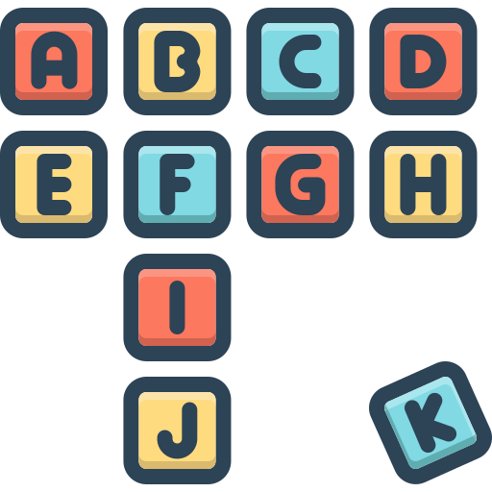
센스보카
감각을 자극하는 센스있는 영단어 해마학습법
5주차
캡스톤 디자인 1 (001)
IT융합학부 컴퓨터정보보안전공
김성준 | 권원경 | 정수현

Slide 2
목차
DB 설계
앱 UI 진행상황
LLM AI 진행 상황
이미지 AI 진행상황

Slide 3
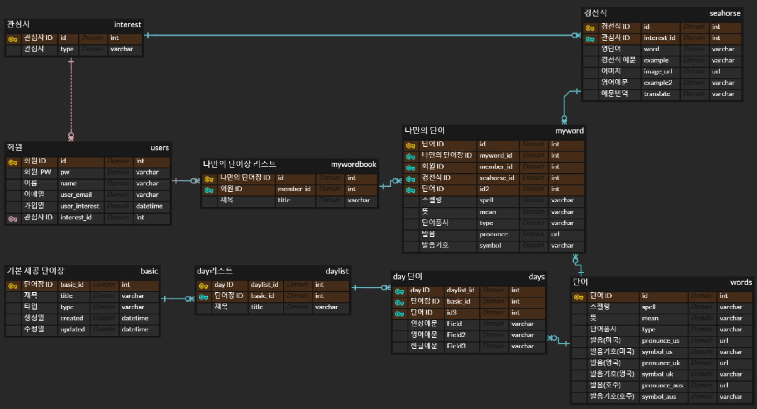
DB 설계

Slide 4
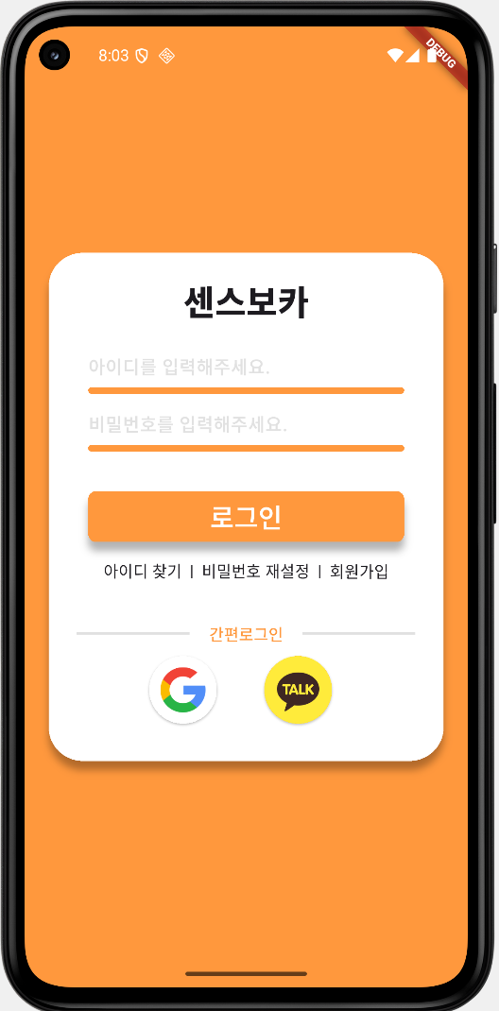
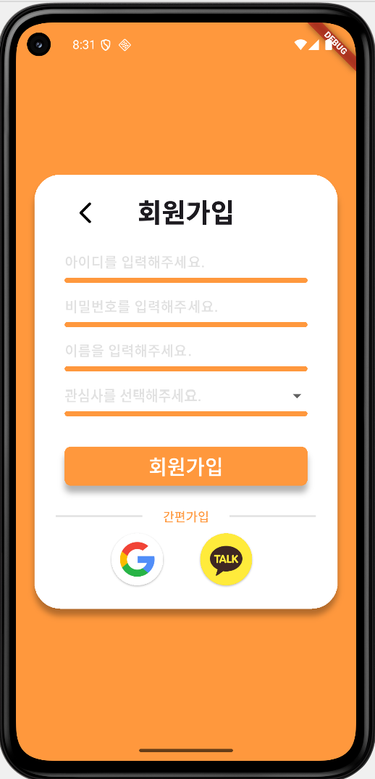
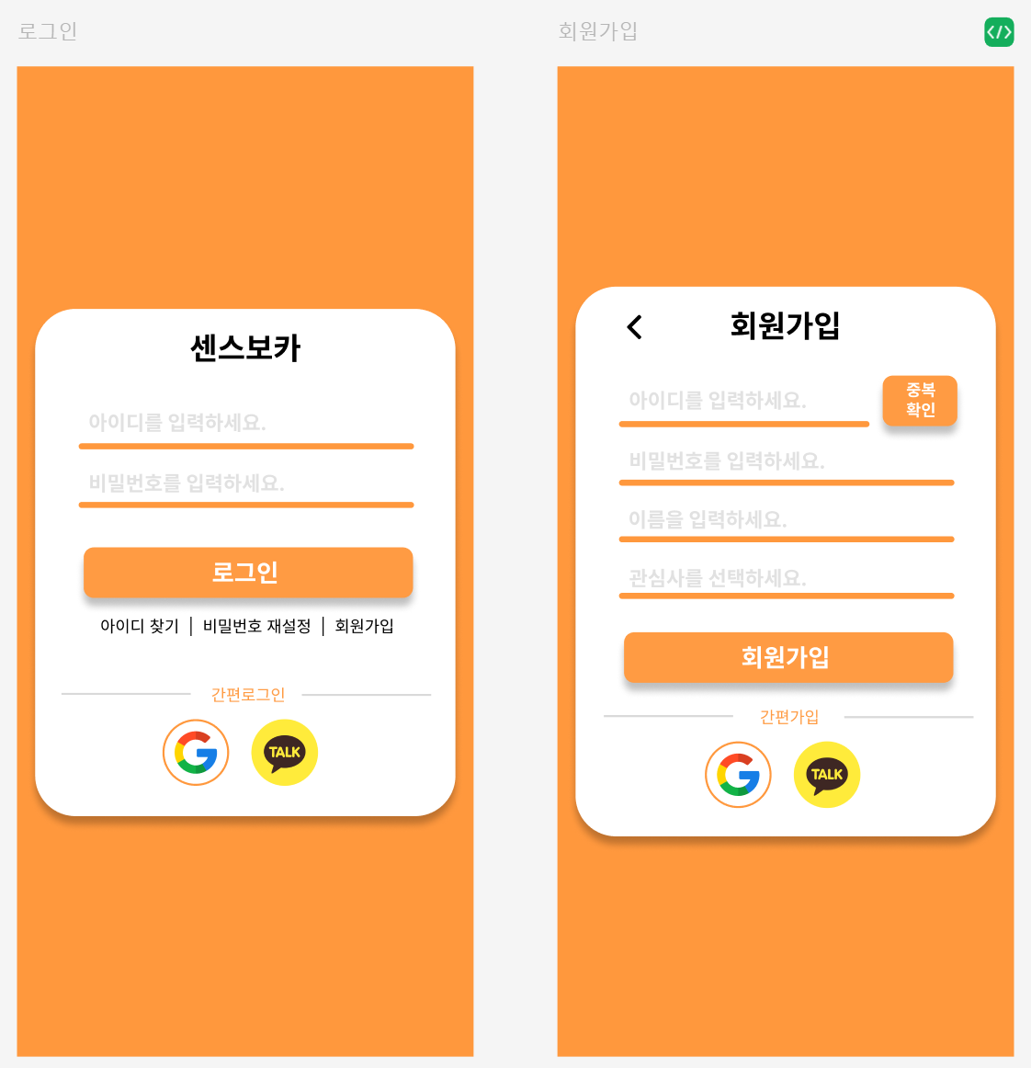
앱 UI 진행상황
구현
▲ 설계

Slide 5
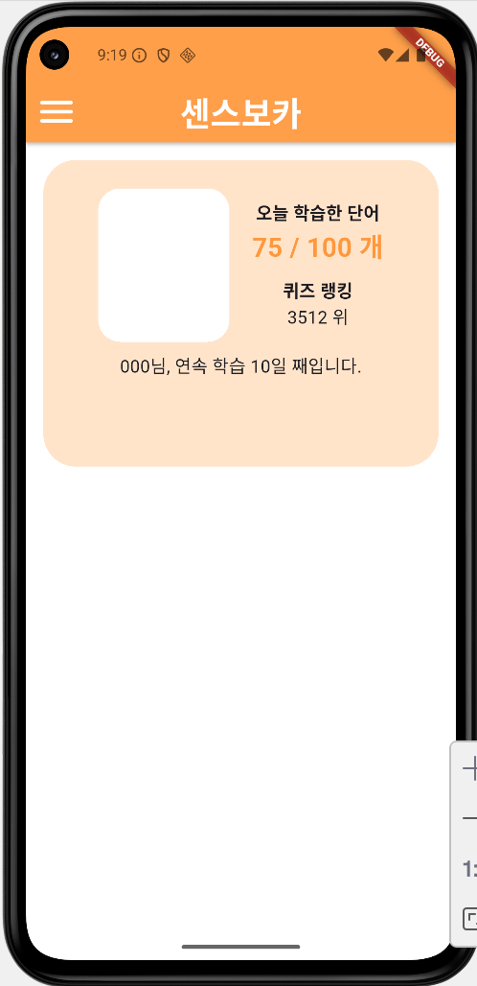
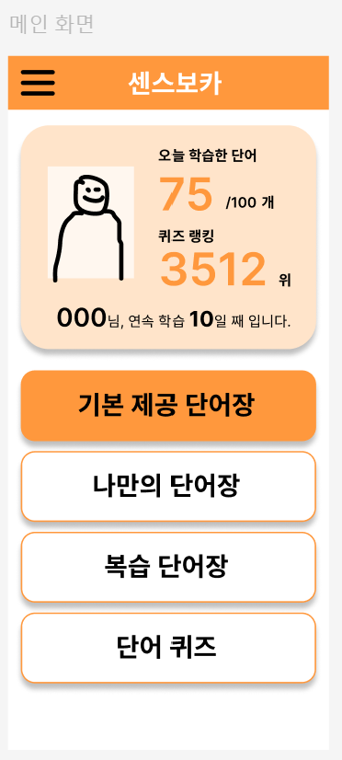
앱 UI 진행상황
구현
▲ 설계

Slide 6
LLM AI 진행상황
user → perish 단어를 경선식 예문으로 설명해줘
perish (죽다, 사라지다)
System → "패리쉬(Perish) → 패리 씨가 죽었다"
?
user → viable 단어를 경선식 예문으로 설명해줘
viable (실행 가능한, 생존 가능한)
System → 연상 포인트: "비어블 → 비어 있는데도 가능해"

Slide 7
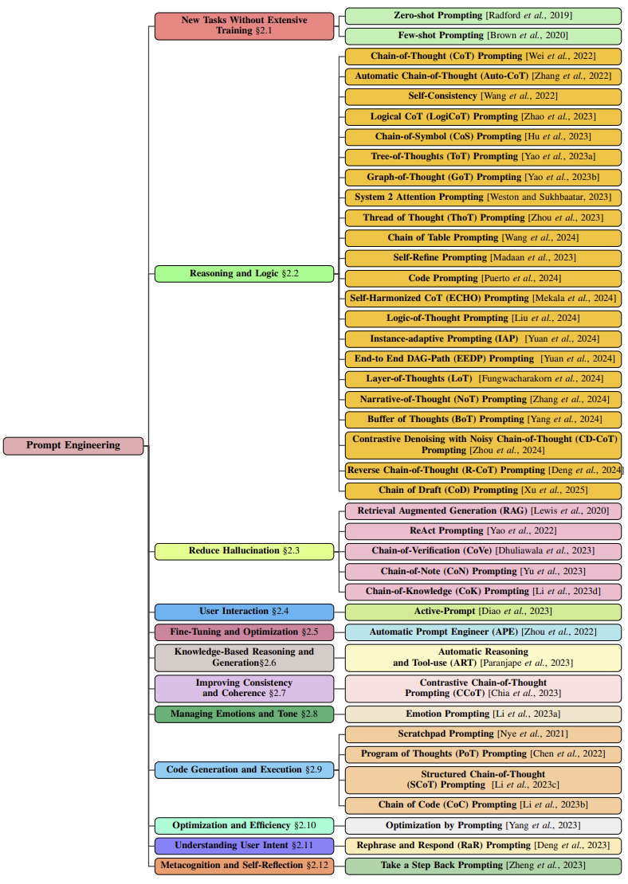
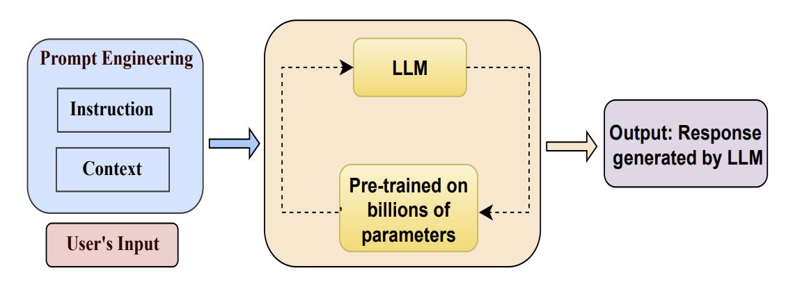
LLM AI 진행상황
https://arxiv.org/html/2404.01077v1#S4
https://arxiv.org/pdf/2402.07927

Slide 8
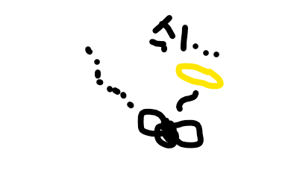
LLM AI 진행상황
Prompt → 당신은 "경선식 영단어"를 이해하고 학습자에게 단어를 설명하거나 연상법을 만들어주는 AI입니다. 이 방법은 한국의 영어 강사 경선식이 개발한 것으로, 연상법과 해마학습법을 활용해 단어를 빠르고 오래 기억하게 합니다. 아래 지침을 따라 작동하세요.
#### 경선식 영단어의 핵심 원리:
1. ##중요## **연상법**: 단어의 뜻을 비슷한 발음이나 유머러스한 이야기로 연결해 기억을 돕습니다.
예:
- "senior" (선배) → "선배는 신이여!"
- "hope" (희망) → "호프집에서 희망을 찾다"
#중요## - 연상은 한국어 발음이나 문화적 맥락을 활용할 수 있습니다.
2. **특징**:
- 재미있고 과감한 표현 가능 (저속한 표현은 피함).
- 학습자가 단어와 연상을 쉽게 떠올리도록 단순하고 강렬하게.
#### 작업 지침:
1. 단어를 입력받으면, 뜻과 발음을 확인한 뒤 경선식 스타일의 연상법을 만들어 출력하세요. 입출력 예시는 아래 ####예시 항목을 참고하세요.
2. **주의사항**:
- 연상은 한국어 기반으로, 발음이나 뜻을 자연스럽게 연결.
- 지나치게 복잡하거나 억지스럽지 않게, 학습자가 쉽게 이해할 수 있도록.
- 단어의 뜻을 왜곡하지 마세요.
user → perish 단어를 경선식 예문으로 설명해줘
perish (죽다, 사라지다)
System → "파리 쉬~ → 파리가 쉬~ 죽은 듯한 모습"

Slide 9

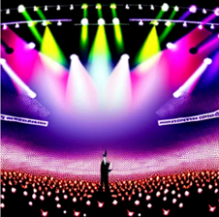
이미지 AI 진행상황
[ Stable Diffusion WebUI ]
번역 된 문장 → A singer relying on their supportive fans
1️⃣
프롬프팅 → a hand drawn painting of { A singer singing at a standing microphone on a super-wide stage in a really big arena stage and relying on their supportive fans } with thousands of participants sitting and taking part in it. Highly detailed crisp photo in 4k, wide-angle, sharp, vibrant, vivid.
2️⃣
ControlNet [Canny]
→ 이미지에서 윤곽선만 추출하여 새로 색상을 입힐 수 있음
ControlNet [Scribble]
→ 이미지의 전체적인 구성을 파악하여 그림의 대략적인 구도와 스타일을 지정
▲ txt2img로 생성한 1차 이미지

Slide 10
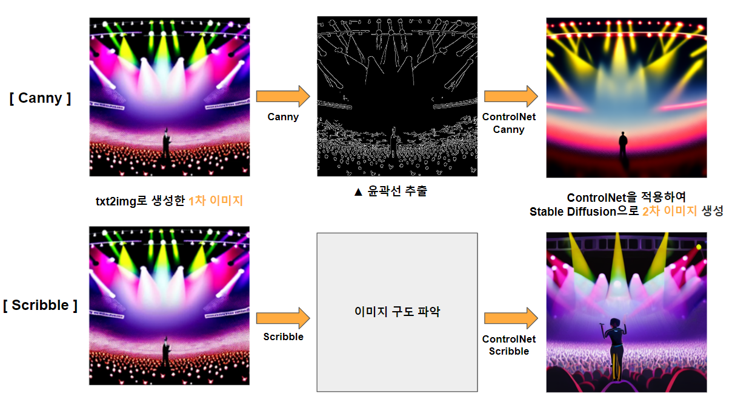

Slide 11
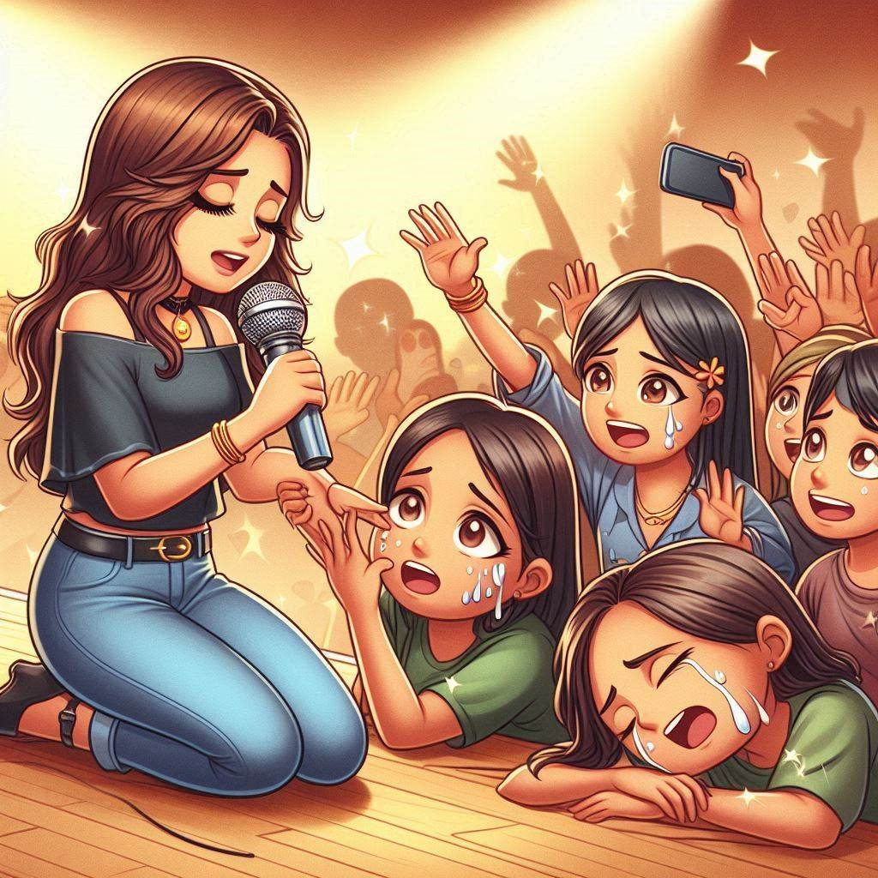
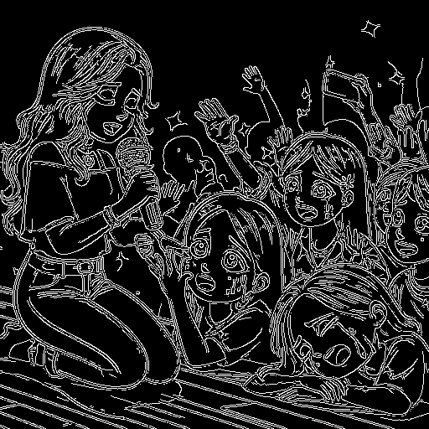
이미지 AI 진행상황
[ Bing Image Creator ]
Prompt → A singer relying on their supportive fans
Canny
▲ DALL·E
1차 이미지 생성
▲ Stable Diffusion WebUI
ControlNet (Scribble)

Slide 12
진행 상황
김성준
권원경
정수현
① Stable Diffusion + ControlNet 적용 테스트
② DB 설계
③ 다트 학습
① 스프링 학습
② DB 설계
③ 프롬프팅 진행 중
① Flutter 학습 완료
② DB 설계
③ 로그인, 메인 UI 구현

